Slide 1
القبول الشامل (UA) لأسماء النطاقات وعناوين البريد الإلكتروني
[اسم المُقدِّم] / جلسة التوعية بيوم القبول الشامل / [اليوم، الشهر] 2024

Slide 2
الإدماج الرقمي، التزام طويل الأمد
رعت الأمم المتحدة القمة العالمية لمجتمع المعلومات (WSIS) لبناء مجتمع المعلومات، التحدي العالمي في الألفية الجديدة.
وشدد المجتمع الدولي على المبادئ التالية خلال WSIS في قمة جنيف عام 2003:
نحن ممثلي شعوب العالم وقد اجتمعنا للمرحلة الأولى من القمة العالمية لمجتمع المعلومات (WSIS)، نعلن رغبتنا المشتركة والتزامنا المشترك:
لبناء مجتمع معلومات جامع هدفه الإنسان ويتجه نحو التنمية،
مجتمع يستطيع كل فرد فيه استحداث المعلومات والمعارف والنفاذ إليها واستخدامها وتقاسمها،
ويتمكن فيه الأفراد والمجتمعات والشعوب من تسخير كامل إمكاناتهم للنهوض بتنميتهم المستدامة ولتحسين نوعية حياتهم.

Slide 3
العالم الذي نعيش فيه متعدد اللغات!
إن استخدام اللغة متنوع على الصعيد العالمي. وتحتل اللغة الإنجليزية المرتبة الثالثة من حيث المتحدثين الأصليين في جميع أنحاء العالم، بعد اللغتين الصينية المَنْدَرينية والإسبانية. وتمثل اللغة الإنجليزية 57% من إجمالي المحتوى المكتوب على الإنترنت والنسبة آخذة في التناقص.
اللغة | المتحدثون الأصليون
الصينية المَنْدَرينية | 1300 مليون
الإسبانية | 475 مليون
الإنجليزية | 373 مليون
العربية | 362 مليون
الهندية | 344 مليون
البنغالية | 234 مليون
البرتغالية | 232 مليون
الروسية | 154 مليون
اليابانية | 125 مليون
المصدر: https://w3techs.com/technologies/history_overview/content_language
المصدر: https://www.babbel.com/en/magazine/the-10-most-spoken-languages-in-the-world

Slide 4
التعددية اللغوية، مفتاح الإدماج الرقمي
يسهم الإنترنت المتنوع لغويًا إسهامًا كبيرًا في بناء مجتمع قائم على المعرفة من خلال سد الفجوة الرقمية
لذلك، كان التنوع اللغوي عبر الإنترنت مبدأً أساسيًا في إعلان جنيف الصادر عن WSIS في عام 2003، مما أدى إلى الالتزام "نحو تعدد اللغات في الإنترنت" في جدول أعمال تونس لـ WSIS في عام 2005. وشمل ذلك طلبًا محددًا لما يلي:
تعزيز إدخال التعددية اللغوية في أسماء النطاقات وعناوين البريد الإلكتروني من خلال تنفيذ البرامج وتعزيز التعاون لنشرها عالميًا

Slide 5
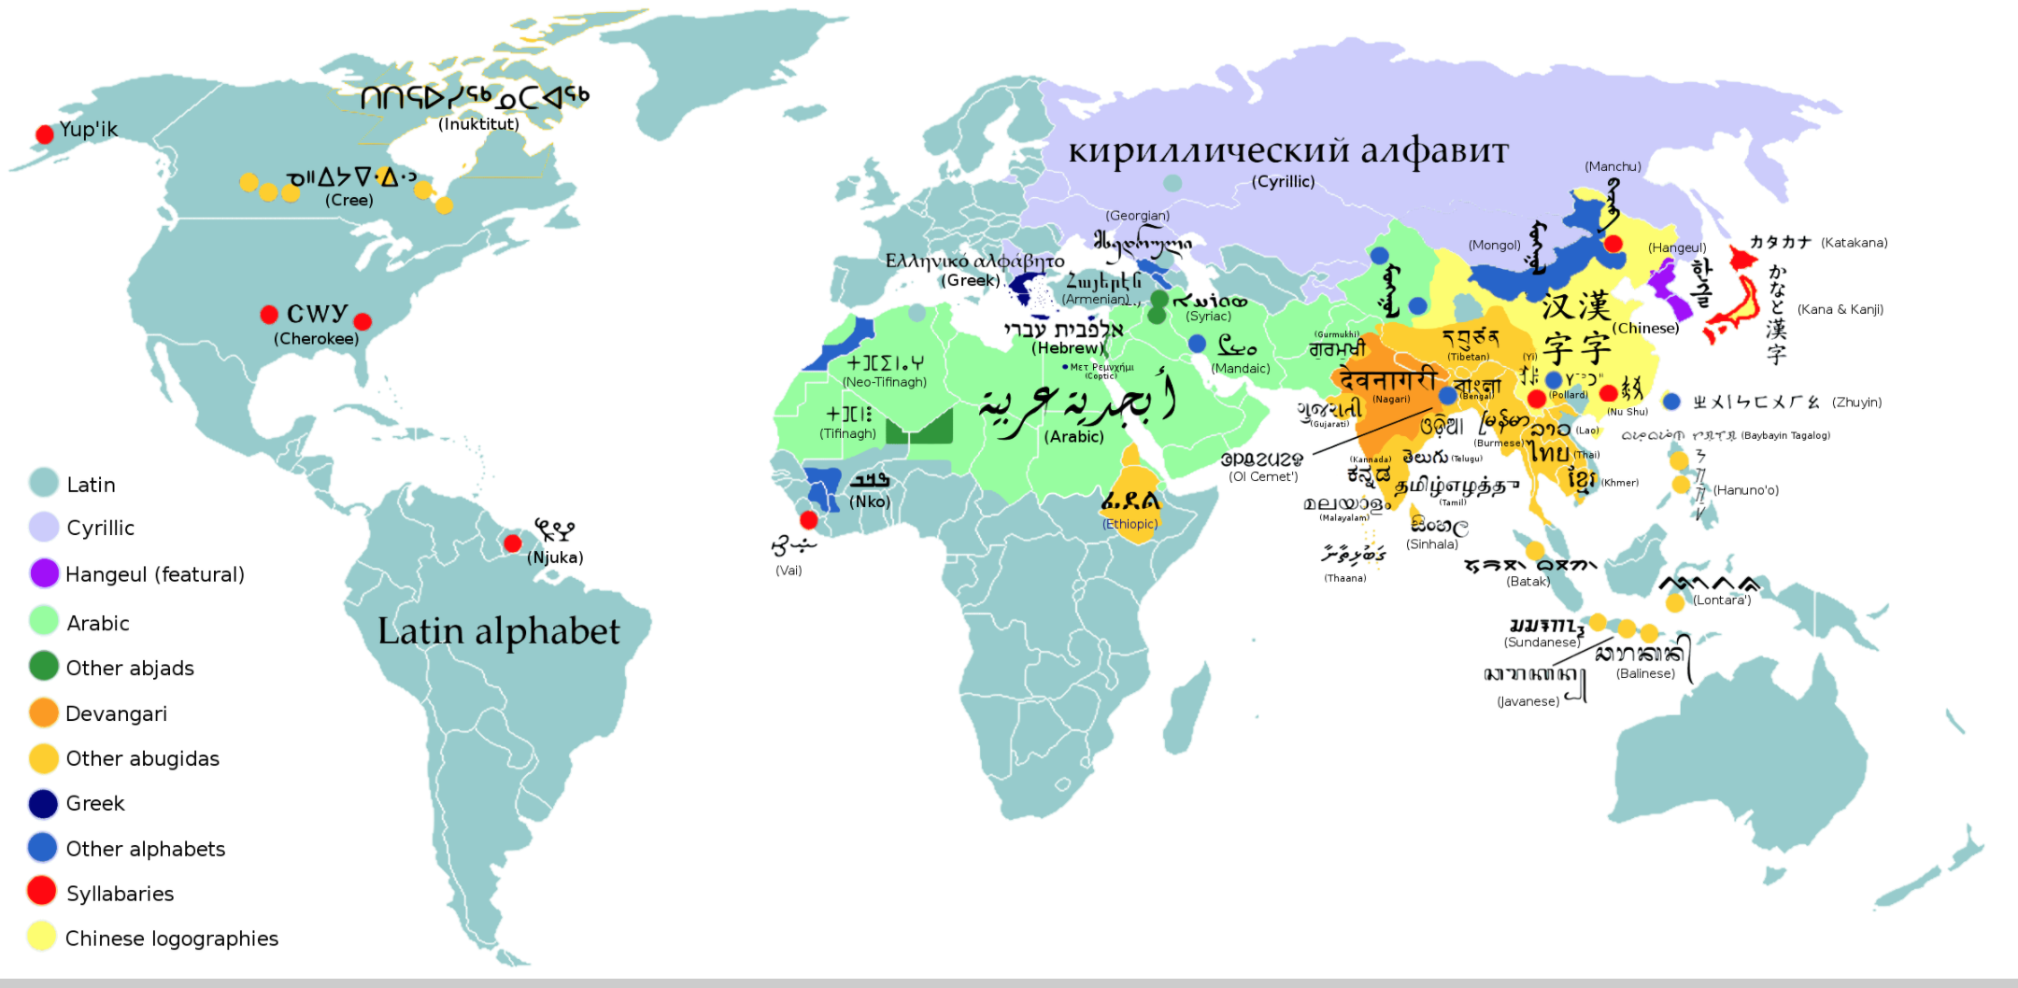
التعددية اللغوية، مفتاح الإدماج الرقمي
طلبت منظمة الأمم المتحدة للتربية والعلوم والثقافة اليونسكو، في توصياتها بشأن التعددية اللغوية والوصول الشامل إلى الفضاء السيبراني الصادرة في العام 2003، تخفيف الحواجز اللغوية على الإنترنت من خلال الوصول إلى المحتوى وبناء القدرات والسياسات الوطنية والبحث والتطوير التعاوني والتكييف المحلي للتكنولوجيا ذات القدرات المتعددة اللغات
المصدر: https://en.wikipedia.org/wiki/List_of_writing_systems.

Slide 6
نظام اسم النطاق (DNS) وICANN
اسم النطاق اسم فريد يُشكل الأساس لمحددات مواقع الويب الموحدة (URL) التي يستخدمها الأشخاص للعثور على مصادر المعلومات على الإنترنت (مثل صفحات الويب وخوادم البريد الإلكتروني والصور ومقاطع الفيديو)
يمثل اسم النطاق بحد ذاته عنوانًا محددًا على الإنترنت يخص كيان معين مثل شركة أو منظمة أو مؤسسة أو فرد
على سبيل المثال، اسم النطاق: wikipedia.org يستخدم للإشارة إلى العنوان: 208.80.154.224
تساعدنا أسماء النطاقات وعناوين بروتوكول الإنترنت (IP) معًا على التنقل عبر الإنترنت
تساعد مؤسسة الإنترنت للأسماء والأرقام المخصصة (ICANN) في تنسيق هذه المعرفات الفريدة ودعمها في جميع أنحاء العالم. مهمة ICANN هي ضمان شبكة إنترنت عالمية مستقلة وآمنة وواحدة.

Slide 7
تطور نطاقات المستوى الأعلى (TLD) ونظام اسم النطاق DNS
كانت نطاقات المستوى الأعلى (TLD) في الماضي تتكون في الغالب من حرفين أو ثلاثة أحرف طويلة مكونة بأحرف لاتينية a-z (مثل، com. وorg.)
أتاح تطور نظام اسم النطاق DNS لنطاقات المستوى الأعلى TLD أن تكون أحدث وأطول. ويوجد الآن حوالي 1200 من نطاقات gTLD العامة الجديدة التي تمثل علامات تجارية ومجتمعات ومناطق جغرافية (مثل photography. وlondon.)
تتضمن نطاقات المستوى الأعلى TLD الجديدة أيضًا أسماء نطاقات مدوّلة IDN))، التي تتيح أسماء نطاقات بلغات ونصوص محلية مثل "例子." و".مثال" ("example" مكتوبة باللغتين الصينية والعربية)
يمكن أيضًا تدويل علامات أخرى داخل اسم نطاق، مما يسمح بأن يكون اسم النطاق بلغة ونص محليين بالكامل. وتعتبر أسماء النطاقات المدوّلة IDN منفصلة عن المحتوى على الإنترنت، الذي يمكن أن يكون أيضًا متعدد اللغات
ستواصل الجولة القادمة لنطاقات gTLD توسيع نظام اسم النطاق DNS وإتاحة فرص جديدة للمليار القادم من الأشخاص الذين ينتظرون الوصول إلى إنترنت أكثر تعددية في اللغات وأكثر شمولًا بلغتهم أو نصهم

Slide 8
توسع نظام اسم النطاق DNS والجولة القادمة
إدخال نطاقات gTLD الجديدة، بما في ذلك نطاقات TLD الطويلة وأسماء النطاقات المدوّلة IDN في منظومة الإنترنت من خلال برنامج نطاقات gTLD الجديدة أدى إلى التوسع الأكبر لنظام اسم النطاق DNS.
2012 وما بعدها
2009 وما بعدها
ما قبل 2009
2016
نطاقات المستوى الأعلى لرمز البلد بأسماء النطاقات المدوّلة IDN ccTLD
(بنصوص غير لاتينية)
نطاقات المستوى الأعلى العامة (gTLD)
(إجمالي 22)
برنامج نطاقات gTLD الجديدة
نطاقات gTLD الجديدة والطويلة (إجمالي أكثر من 1200)
.com
.edu
.bank
.bar
.technology
.рф
.台灣
.org
.net
.car
.global
.london
.한국
.ଭାରତ
.aero
.asia
.rio
.vote
.photography
.mobi
.travel
نطاقات gTLD بأسماء النطاقات المدوّلة IDN.
(بنصوص مختلفة)
.info
نطاقات المستوى الأعلى لرمز البلد (ccTLD)
(نطاقات ccTLD بنظام ASCII المكونة من حرفين)
.संगठन
.在线
.닷넷
.ストア
.uk
.jp
.ابوظبي
. дети
.de
.fr

Slide 9
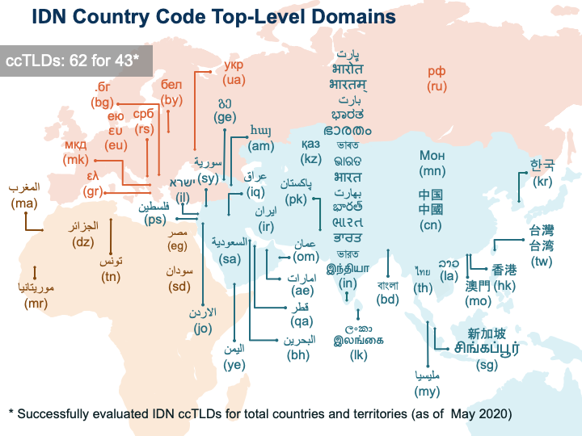
نطاقات المستوى الأعلى لرمز البلد بأسماء النطاقات المدوّلة IDN (ccTLD)

Slide 10
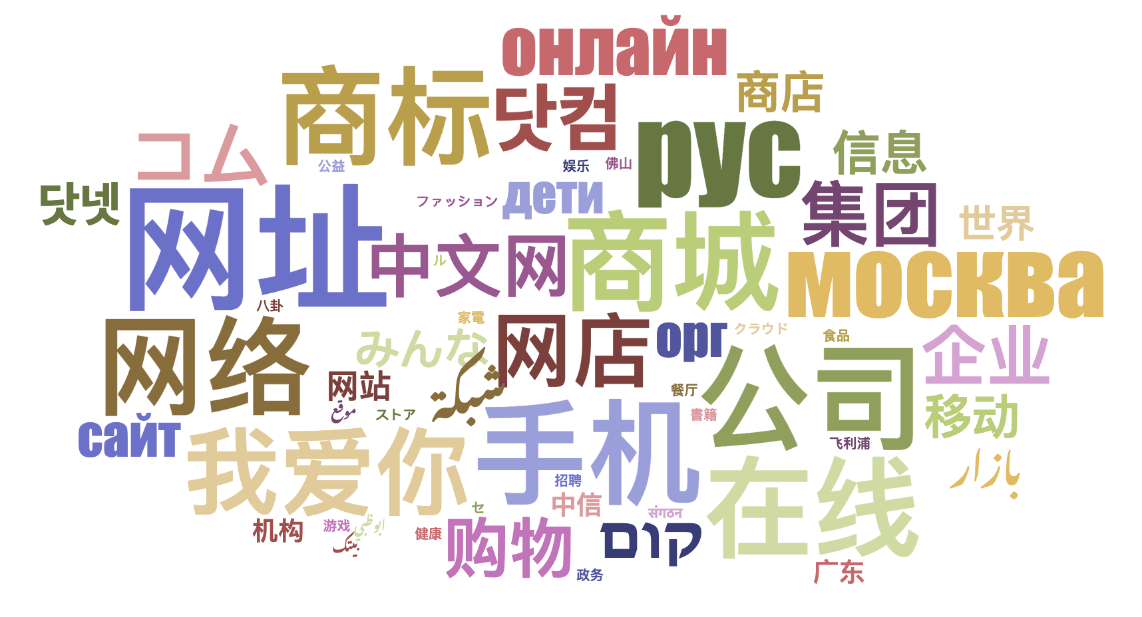
نطاقات المستوى الأعلى العامة (gTLD) بأسماء النطاقات المدوّلة IDN
تم تفويض عدد 90 من نطاقات المستوى الأعلى العامة gTLD بأسماء النطاقات المدوّلة IDN

Slide 11
تطور عناوين البريد الإلكتروني
في البداية لم تكن عناوين البريد الإلكتروني متوفرة أيضًا باللغات والنصوص المحلية
يعالج تدويل عناوين البريد الإلكتروني (EAI) هذا القيد ويتيح وجود عناوين بريد إلكتروني بلغات ونصوص محلية
لا ترتبط عناوين البريد الإلكتروني المدوّلة بالنص الموجود في متن رسالة البريد الذي تديره امتدادات البريد الإلكتروني متعدد الأغراض (MIME)

Slide 12
أمثلة على أسماء النطاقات المدوّلة IDN
الأرمينية
الأوريا
الجيورجية
الكورية
المالايالامية
العربية
համընդհանուր-ընկալում-թեստ.հայ
ଯୁନିଭରସାଲ-ଏକସେପ୍ଟନ୍ସ-ଟେଷ୍ଟ.ଭାରତ
უნივერსალური-თავსობადობის-ტესტი.გე
다국어도메인이용환경테스트.한국
സാർവത്രിക-സ്വീകാര്യതാ-പരിശോധന.ഭാരതം
تجربة-القبول-الشامل.موريتانيا

Slide 13
أمثلة على البريد الإلكتروني المدوّل
الأرمينية
الصينية
الديفنجارية
العربية
الأغريقية
التاميل
Էլփոստ-թեստ@համընդհանուր-ընկալում-թեստ.հայ
电子邮件测试@普遍适用测试.我爱你
ईमेल-परीक्षण@सार्वभौमिक-स्वीकृति-परीक्षण.संगठन
تجربة-بريد-الكتروني@تجربة-القبول-الشامل.موريتانيا
ηλεκτρονικό-μήνυμα-δοκιμή@καθολική-αποδοχή-δοκιμή.ευ
மின்னஞ்சல்-சோதனை@பொது-ஏற்பு-சோதனை.சிங்கப்பூர்

Slide 14
التحدي
تسمح نطاقات المستوى الأعلى لاسم النطاق المدوّل IDN TLD لأسماء النطاقات وعناوين البريد الإلكتروني متعددة اللغات للمجتمعات بالتسجيل والاستخدام، مما يسمح بمزيد من الإدماج الرقمي.
لكن هناك مشكلات في قبولها، على سبيل المثال، يُرفض بريد إلكتروني صالح من خلال نموذج مستخدم على موقع ويب ويُعرض بشكل غير صحيح من اليسار إلى اليمين بدلًا من اليمين إلى اليسار:

Slide 15
التحدي: القبول عن طريق مواقع ويب
المصدر: UASG039 على https://uasg.tech، منشور عام 2022

Slide 16
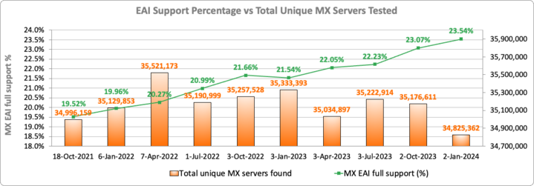
التحدي: الدعم عبر خوادم البريد الإلكتروني
المصدر: https://ithi.research.icann.org/graph-eai.html

Slide 17
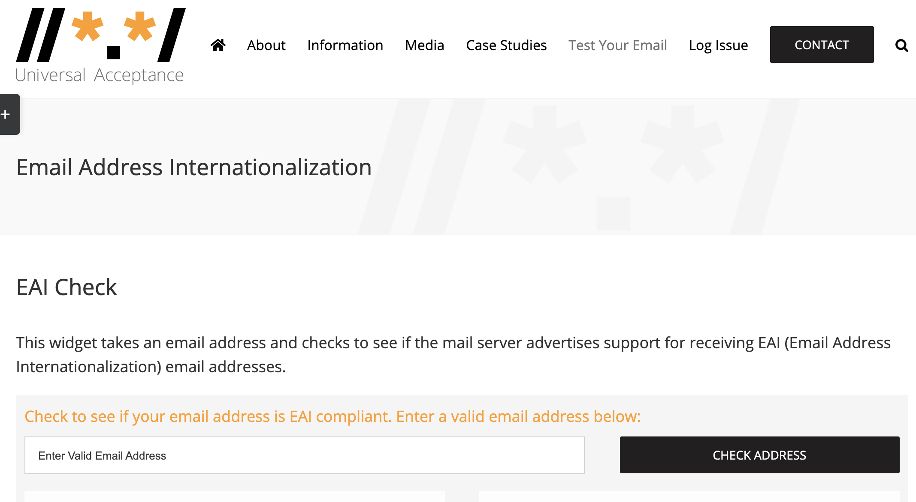
هل يدعم خادم البريد الإلكتروني لديك تدويل عناوين البريد الإلكتروني EAI؟
أدخل بريدك الإلكتروني وتحقق الآن على: https://uasg.tech/eai-check/

Slide 18
الإدماج الرقمي، فرصة
لا يزال الثلث الباقي من سكان العالم، أي حوالي 2.6 مليار شخص، غير متصلين بالإنترنت؛ في المقام الأول من آسيا وأفريقيا.
عديدون من المتصلين بالإنترنت بالفعل ومعظم من سيتصلون بالإنترنت، يتواصلون بلغاتهم الأصلية.
المصدر: https://www.itu.int/itu-d/reports/statistics/2023/10/10/ff23-internet-use/

Slide 19
التعددية اللغوية على الإنترنت، تحدي مستمر
أشارت الوثائق الختامية للقمة WSIS+10 إلى استمرار الحاجة إلى دعم تعددية اللغات على الإنترنت، وذلك نظرًا للحاجة إلى إنترنت متعدد اللغات واستمرار الفجوات في التكنولوجيا (من بين عوامل أخرى)
يطلب التقرير على وجه التحديد ما يلي كجزء من المجالات ذات الأولوية التي يجب معالجتها في تنفيذ ما بعد WSIS Beyond 2015:
العمل من أجل تعددية اللغات في تكنولوجيات المعلومات والاتصالات ICT))، بما في ذلك البريد الإلكتروني والقدرة الأصلية لأسماء النطاقات المدوّلة IDN))، بحيث يتمكن جميع أعضاء المجتمع من المشاركة في الحياة عبر الإنترنت
دعم وتشجيع أصحاب المصلحة، في أدوارهم ومسؤولياتهم، على العمل معًا من أجل التطور الفني لتكنولوجيات المعلومات والاتصالات مع رؤية لعالم رقمي متنوع لغويًا

Slide 20
ما هو القبول الشامل UA))؟
على الرغم من تطور نظام اسم النطاق DNS، إلا أن عمليات التحقق التي تستخدمها العديد من تطبيقات البرامج للتحقق من صحة أسماء النطاقات وعناوين البريد الإلكتروني لا تزال قديمة
ليست كل بوابات الإنترنت بالإضافة إلى ذلك مبرمجة لفتح حساب مستخدم بعنوان بريد إلكتروني ذي صلة، مما يترك العديد من الأشخاص غير قادرين على التنقل عبر الإنترنت باستخدام لغتهم وهويتهم على الإنترنت التي يختارونها
يحل القبول الشامل UA الذي يعتبر أفضل ممارسات الامتثال التقني هذه المشكلات من خلال ضمان إمكانية استخدام كافة أسماء النطاقات وعناوين البريد الإلكتروني الصالحة، بغض النظر عن النص أو اللغة أو طول الأحرف، على حد سواء بواسطة كافة التطبيقات والأجهزة والأنظمة التي تدعم الإنترنت

Slide 21
هدف القبول الشامل UA وتأثيره
الهدف
أن تعمل جميع أسماء النطاقات وعناوين البريد الإلكتروني الصالحة في جميع تطبيقات البرامج.
التأثير
تعزيز اختيار المستهلك، وتحسين المنافسة، وتوفير وصول أوسع للمستخدمين النهائيين.

Slide 22
أمثلة على الفئات المتأثرة بالقبول الشامل UA
أسماء النطاقات التي قد لا تعمل في التطبيقات:
ASCII: example.sky
ASCII: example.engineering
Unicode: คน.ไทย
عناوين البريد الإلكتروني المدوّلة (EAI) التي قد لا تعمل في التطبيقات:
Unicode: marc@société.org
Unicode: 测试@example.com
Unicode: ईमेल@उदाहरण.भारत
Unicode: ای-میل@ مثال.موقع (مكتوب من اليمين إلى اليسار، RTL)
نظام الترميز المعياري الأمريكي لتبادل المعلومات ASCII يعتمد على الأحرف A-Z وa-z والأرقام 0-9 والواصلة.
يونيكود Unicode يدعم أحرف اللغات والنصوص العالمية.

Slide 23
لماذا يعتبر القبول الشامل UA مهمًا؟
تحقيق القبول الشامل UA يضمن لكل شخص القدرة على التصفح والتواصل عبر الإنترنت باستخدام اسم النطاق وعنوان البريد الإلكتروني اللذين يختارهما ويتماشيا على أحسن وجه مع اهتماماته وأعماله وثقافته ولغته ونصه.
يمكن أن يساعد القبول الشامل UA أيضًا في الآتي:
دعم شبكة إنترنت متنوعة ومتعددة اللغات
تمكين قدر أكبر من المنافسة والابتكار واختيار المستهلك
خلق فرص أعمال
تقديم مزايا وظيفية للمطورين ومسؤولي النظام
مساعدة الحكومات وواضعي السياسات في الوصول إلى مواطنيهم

Slide 24
جعل التطبيقات جاهزة للقبول الشامل UA
دعم جميع أسماء النطاق وعناوين البريد الإلكتروني الصالحة:
القبول: يمكن للمستخدم إدخال أحرف من نصه المحلي في حقل نصي
التحقق من الصحة: يقبل البرنامج الأحرف ويعترف بصلاحيتها
العملية: يجري النظام عمليات باستخدام الأحرف
التخزين: يمكن لقاعدة البيانات تخزين النص بدون كسر أو إتلاف
العرض: عند إحضار المعلومات من قاعدة البيانات تُعرض عرضًا صحيحًا
القبول
التحقق من الصحة
العملية
التخزين
العرض

Slide 25
دعوة لاتخاذ اللازم
يركز القرار رقم 133 (مراجعة بوخارست 2022) للمندوبين المفوضين للاتحاد الدولي للاتصالات (ITU) على دور إدارات الدول الأعضاء في إدارة أسماء النطاقات الدوّلة (متعددة اللغات):
التأكيد
تسهم أسماء النطاقات المدوّلة IDN في التنمية المستدامة من خلال تعزيز إمكانية الوصول إلى الإنترنت واستخدامه باللغات المحلية
الحاجة إلى الاستمرار في تنفيذ الحلول الفنية لتعزيز تنفيذ IDN
الاعتراف
الدور الذي تلعبه الحكومات والمجتمعات الفنية وأصحاب المصلحة الآخرون في تعزيز التعددية اللغوية، بما في ذلك إدخال أسماء النطاقات المدوّلة
أهمية مشاركة المجتمع وتبادل المعلومات للوصول إلى فهم أفضل للتحديات القائمة ودعم الحلول، وخاصةً في البلدان النامية

Slide 26
دعوة لاتخاذ اللازم
يركز القرار رقم 133 (مراجعة بوخارست 2022) للمندوبين المفوضين للاتحاد الدولي للاتصالات (ITU) على دور إدارات الدول الأعضاء في إدارة أسماء النطاقات الدوّلة (متعددة اللغات):
دعوة الدول الأعضاء وأعضاء القطاعات
النظر في كيفية مواصلة تعزيز تبني القبول الشمل فيما يتعلق بأسماء النطاقات المدوّلة IDN والتعاون والتنسيق مع المؤسسات وأصحاب المصلحة ذوي الصلة في تمكين استخدام أسماء النطاقات المدوّلة IDN في الإنترنت

Slide 27
العمل نحو الجاهزية للقبول الشامل UA
مجتمع ICANN منظم لتعزيز الجاهزية للقبول الشامل UA عالميًا، بما في ذلك المجموعة التوجيهية للقبول الشامل (UASG)
تعمل ICANN ومجتمعها على تحقيق الجاهزية للقبول الشامل UA من خلال:
تنظيم التوعية لرفع مستوى الوعي بقضايا القبول الشامل UA
إجراء الدراسات التفصيلية لتحديد الثغرات الفنية
تحديد الحلول لمعالجة الثغرات الفنية
تقديم تقارير الأخطاء في الأدوات والأنظمة والتطبيقات ذات الصلة
إجراء تدريب فني على حلول دعم الجاهزية للقبول الشامل UA
تطوير توصيات المناهج الأكاديمية لبرامج تكنولوجيا المعلومات
المزيد من المعلومات على https://icann.org/ua

Slide 28
من يمكنه المساعدة في تحقيق الجاهزية للقبول الشامل UA؟
عوامل التمكين التكنولوجية – المنظمات التي تضع المعايير ذات الصلة وأفضل الممارسات الحالية وموفرو لغات البرمجة للبرامج والأدوات وأُطر العمل
مطورو التكنولوجيا – المنظمات والأفراد الذين يقومون بتطوير ونشر التطبيقات والخدمات عبر الإنترنت باستخدام لغات البرمجة والأدوات وأُطر العمل
برامج البريد الإلكتروني وموفرو الخدمات
موفرو برامج البريد الإلكتروني – المنظمات والأفراد الذين يقدمون تطبيقات وأدوات وأدوات مساعدة مختلفة لمنظومة البريد الإلكتروني
موفرو خدمات البريد الإلكتروني – المنظمات والأفراد الذين يقدمون خدمات لمنظومة البريد الإلكتروني
مسؤولو البريد الإلكتروني (والنظام) – المنظمات والأفراد الذين ينشرون ويديرون البرامج والخدمات المتعلقة بالبريد الإلكتروني
واضعو السياسات الحكومية – المسؤولون الحكوميون الذين يضعون الطلب على المنتجات والخدمات الجاهزة للقبول الشامل UA من خلال تحديث معايير إمكانية الوصول وعمليات المشتريات والمناقصات
القطاع الأكاديمي – برامج جامعية تقدم برامج شهادات متعلقة بتكنولوجيا المعلومات

Slide 29
ما هو دورك: الأعمال
تترك العديد من الأعمال أموالًا يمكن تحقيقها جراء عدم تحديث أنظمتها لتكون جاهزة للقبول الشامل UA الأمر الذي ينطوي على إمكانية تحرير إيرادات تصل إلى المليارات من العملاء غير المستغَلين.
فقد خلصت دراسة للمجموعة التوجيهية للقبول الشامل (UASG) أُجريت في عام 2017، إلى أن القبول الشامل لأسماء نطاقات الإنترنت يمثل فرصة تحقق أكثر من 9.8 مليار دولار أميركي على أقل تقدير.
وستكون الأعمال التجارية ذات الجاهزية للقبول الشامل في وضع أفضل للوصول إلى الجماهير العالمية المتزايدة وزيادة إمكانات تحصيل الإيرادات من مستخدمي الإنترنت الحاليين، فضلاً عن المليار مستخدم المستقبلي.
التنظيم داخليًا والتقييم إن كانت أنظمة أعمالك متوافقة مع معايير القبول الشامل UA
تحديث أنظمة تكنولوجيا المعلومات لديك لتكون جاهزًا للقبول الشامل UA
تشجيع المتعاونين معك على المشاركة والتعزيز للمناقشات المحلية المتعلقة بالقبول الشامل UA
التوعية بالقبول الشامل UA مع المنظمات والشركات الشريكة، بهدف تحديث أنظمتها على المعايير الحالية الشاملة عالميًا

Slide 30
ما هو دورك: الحكومة
بناءً على القرار رقم 133 الصادر عن الاتحاد الدولي للاتصالات بشأن إدارة IDN وتوصيات منظمة الأمم المتحدة للتربية والعلوم والثقافة اليونسكو بشأن تعددية اللغات والفضاء الإلكتروني
التعاون من أجل تطوير ونشر أسماء النطاقات المدوّلة IDN
تعزيز بناء القدرات ومشاركة المعلومات وتبادل أفضل الممارسات بين جميع أصحاب المصلحة لتنفيذ IDN
مراعاة كيفية التعزيز لتبني القبول الشامل فيما يتعلق بـ IDN
الجاهزية للقبول الشامل UA يمكن أن تساعد الحكومات وواضعي السياسات في الوصول إلى مواطنيهم
تقييم إمكانية إدخال متطلبات القبول الشامل UA في المشتريات والمناقصات الحكومية
التواصل مع الإدارات الحكومية المشاركة في خدمات الحكومة الإلكترونية للمواطنين والطلب منهم أن يدمجوا ممارسات القبول الشامل UA لتوفير الإدماج الرقمي
التنسيق مع مديري نطاقات المستوى الأعلى لرمز البلد ccTLD الوطنيين ومندوبي اللجنة الاستشارية الحكومية (GAC) في ICANN للمشاركة في الإجراءات المتعلقة بالقبول الشامل UA وتعزيزها

Slide 31
ما هو دورك: المجتمع المدني
تشجيع مجتمعك على حضور الأحداث المحلية والإقليمية ذات الصلة بالقبول الشامل UA؛ والمساعدة في تنسيقها والترويج لها
جعل الأنظمة لديك جاهزة للقبول الشامل UA لإدماج رقمي أوسع
تشجيع البحث حول الإدماج والوصول الذي يعزز مبادئ القبول الشامل UA
التوعية بالقبول الشامل UA مع المنظمات والشركات الشريكة لتحديث أنظمتها على المعايير الشاملة الحالية عالميًا

Slide 32
ما هو دورك: القطاع الأكاديمي
ترقية أنظمة البريد الإلكتروني لدعم تدويل عناوين البريد الإلكتروني EAI
تحديث مناهج تكنولوجيا المعلومات لتشمل التدريس والتعلم لمفاهيم القبول الشامل وتدويل البرمجيات
راجع مسودة الإرشادات والمواد التفصيلية لدمج مفاهيم IDN وUA في مناهج تكنولوجيا المعلومات
تدريب أعضاء هيئة التدريس والطلاب على تبني ممارسات القبول الشامل UA في تطوير البرامج
التوعية بقضايا القبول الشامل UA وحلولها في المجتمع الفني المحلي

Slide 33
ما هو دورك: المجتمع التقني
تنفيذ أنشطة تدريبية وتعليمية تسمح لمطوري البرامج ومديري المشاريع بمعالجة المشكلات المتعلقة بالقبول الشامل UA
الاختبار والمعالجة للمشكلات المتعلقة بالقبول الشامل UA في منتجاتك وخدماتك
الإبلاغ عن الأخطاء المتعلقة بالقبول الشامل UA في المنتجات والخدمات الأخرى

Slide 34
ما هو دورك: صناعة DNS
تقييم الثغرات المتعلقة بالقبول الشامل UA في الأنظمة التي تواجه العملاء
ترقية الأنظمة التي تواجه العملاء لدعم القبول الشامل UA
بالنسبة للسجلات وأمناء السجلات، تتوفر خارطة طريق القبول الشامل UA لأنظمة سجلات وأمناء سجلات اسم النطاق كدليل إرشادي
المواد التدريبية المتوفرة لموفري خدمات الاستضافة وموفري خدمات الإنترنت
التوعية بالقبول الشامل UA مع أصحاب المصلحة في أعمالك وكذلك تشجيعهم على ترقية أنظمتهم
التأكد من أن المشترك لديه الخدمات المتوفرة لجميع الخطوات اللازمة من تسجيل اسم النطاق إلى استضافة مواقع الويب بالإضافة إلى إنشاء صناديق البريد وإدارتها باستخدام اسم النطاق
إذا كان بإمكان المسجل تسجيل اسم النطاق، ولكن لا يمكنه استضافته، فسيعيق ذلك التبني

Slide 35
ما هو دورك: مالك النطاق / المسجل
التحقق مع موفر خدمة الإنترنت (ISP) لديك الذي يستضيف موقع الويب والبريد الإلكتروني لمعرفة إن كانت خدماتهم جاهزة للقبول الشامل UA
التحقق مع مسؤول موقع الويب والبريد الإلكتروني لديك إن كان موقع الويب والبريد الإلكتروني جاهزين للقبول الشامل UA. وإن لم يكن الأمر كذلك، ففكر في أخذ زمام المبادرة لتحديثها وجعلها جاهزة للقبول الشامل UA
التوعية بالقبول الشامل UA مع موفر خدمة الإنترنت ISP لديك، ومطوري الويب ومسؤول البريد الإلكتروني، والطلب منهم تحديث أنظمتهم لتكون جاهزة للقبول الشامل UA. وإحالتهم إلى تقرير الجاهزية القبول الشامل UA للسنة المالية 2023 للحصول على مزيد من المعلومات. ويمكنك التفكير في استخدام نموذج الرسالة أو بدلًا من ذلك تسجيل المشكلة

Slide 36
العمل الجاري في ICANN
القبول الشامل UA
نطاقات المستوى الأعلى لرمز البلد ccTLD
نطاقات المستوى الأعلى العامة gTLD
قواعد LGR
تحديث البرامج والأنظمة لدعم كافة أسماء النطاقات الصالحة
توافر المسار السريع لـ IDN ccTLD
تفويض نطاقات IDN gTLD الأولى من خلال جولة تقديم الطلبات في عام 2012
تطوير قواعد إنشاء العلامات (LGR) الآمنة للعديد من البرامج النصية
دعم المجتمع لرفع الوعي والقدرات
سياسة وعملية موسعة قيد العمل
جولة تقديم الطلبات القادمة لنطاقات gTLD قيد العمل
تطوير أدوات لاستخدام قواعد إنشاء العلامات LGR
لمزيد من المعلومات قم بزيارة https://icann.org/idn وhttps://icann.org/ua.

Slide 37
برنامج نطاقات gTLD الجديدة: الجولة القادمة
تلوح في الأفق فرص جديدة للحصول على نطاق المستوى الأعلى العام الجديد gTLD))، بما في ذلك أسماء النطاقات المدوّلة (IDN)
من المتوقع أن تُفتح نافذة تقديم الطلبات للجولة القادمة في الربع الثاني من عام 2026
ستساعد التوسعة القادمة لنظام أسماء النطاقات (DNS) الأشخاص والمؤسسات على إدارة تواجدهم وهويتهم على الإنترنت
ستساعد أسماء النطاقات بمختلف اللغات والنصوص في بناء الإدماج الرقمي عبر الإنترنت
سيفيد برنامج دعم مقدم الطلب (ASP) مقدمي الطلبات في المناطق المهمشة والأسواق الناشئة
يشمل الدعم المالي وغير المالي لمقدمي الطلبات المؤهلين
تعرف على المزيد: https://newgtlds.icann.org/en/next-round

Slide 38
شارك في القبول الشامل UA!
لمزيد من المعلومات حول القبول الشامل UA، أرسل بريدًا إلكترونيًا info@uasg.tech أو UAProgram@icann.org
الوصول إلى جميع مستندات المجموعة التوجيهية للقبول الشامل UASG والعروض التقديمية على: https://uasg.tech
الوصول إلى تفاصيل العمل الجاري من صفحات ويكي لمجتمع ICANN على: https://community.icann.org/display/TUA
الاشتراك في قائمة مناقشة القبول الشامل UA على: https://uasg.tech/subscribe
التسجيل للمشاركة في مجموعات عمل القبول الشامل UA هنا
متابعة المجموعة التوجيهية للقبول الشامل UASG على وسائل التواصل الاجتماعي واستخدم هاشتاج #Internet4All:
المعلومات وآخر التطورات المجموعة التوجيهية للقبول الشامل: www.uasg.tech
X (تويتر سابقًا): @UASGTech
https://www.linkedin.com/company/uasgtech/ :LinkedIn
https://www.facebook.com/uasgtech/ :Facebook

Slide 39
المشاركة مع ICANN – برامج الزمالة والجيل القادم
يهدف برنامج الزمالة لمؤسسة ICANN إلى تعزيز تنوع نموذج أصحاب المصلحة المتعددين وذلك من خلال زيادة الفرص للأفراد من المجتمعات المهمشة والتي لم تحظ بفرص التمثيل اللازم لجعلهم مشاركين فاعلين في مجتمع ICANN
التقدم إلى الزمالة ICANN Fellowship للمشاركة
تبحث مؤسسة ICANN عن الجيل القادم من الأفراد المهتمين بالمشاركة بنشاط في مجتمعاتهم الإقليمية وفي تشكيل مستقبل سياسة الإنترنت العالمية. فهناك الكثير من العمل الهام الذي يجري كل يوم في ICANN
التقدم إلى برنامج الجيل القادم ICANN NextGen للمشاركة

Slide 40
مبادئ القبول الشامل

Slide 41
القبول
توصيات المجموعة التوجيهية للقبول الشامل UASG
يجب أن تدعم عناصر واجهة المستخدم:
اليونيكود Unicode
سلاسل تصل إلى 256 حرفًا
النص المرمز المتوافق مع ASCII (باسم "Punycoded") بدلًا من Unicode:
ظهور Unicode بشكل افتراضي
ظهور نص Punycode فقط عندما يقدم فائدة
العملية التي يتم من خلالها تلقي عنوان البريد الإلكتروني أو اسم النطاق كسلسلة من الأحرف من واجهة مستخدم أو ملف أو واجهة برمجة تطبيقات.
Notes:
توصيات المجموعة التوجيهية للقبول الشامل UASG
عناصر واجهة المستخدم التي تتطلب من المستخدم كتابة اسم نطاق / عنوان بريد إلكتروني يجب أن تدعم Unicode وسلاسل تصل إلى 256 حرفًا
يجب السماح للمستخدمين بإدخال نص مرمز متوافق مع ASCII (باسم "Punycode") بدلًا من مكافئ Unicode
يجب إظهار Unicode بشكل افتراضي
يجب إظهار النص المرمز باستخدام Punycode فقط عندما يقدم فائدة

Slide 42
التحقق من الصحة
توصيات المجموعة التوجيهية للقبول الشامل UASG
أسهل طريقة لضمان قبول جميع أسماء النطاقات الصالحة
لا يجب أن تحدث إلا إذا لزم الأمر. وإذا حدثت، فيجب القيام بالآتي:
التحقق من نطاق المستوى الأعلى TLD على جدول موثوق
الاستعلام عن اسم النطاق على نظام اسم النطاق DNS
طلب إدخال متكرر لعنوان البريد الإلكتروني
التحقق من صحة الأحرف – عدم وجود نقاط تعليمات برمجية "غير مسموح بها"
الاقتصار على عدد قليل من قواعد العلامات الكاملة المحددة في RFC
إذا كانت السلسلة تحتوي على "。" فحولها إلى "."
العملية التي يتم من خلالها التحقق من صحة بناء الجملة لعنوان بريد إلكتروني أو اسم نطاق – مستلم أو مبعوث.
Notes:
وقد تم تدريب العديد من المبرمجين من أجل التوثيق من خلال اتباع طرق الكشف والاكتشاف التي تتطلب فحصًا للتأكد من أن نطاق في المستوى الأعلى لديه العدد "الصحيح" من الأحرف أم لا، أو أن الحروف من مجموعة أحرف ASCII أم لا. ولم تعد طرق الكشف والاكتشاف هذه قابلة بعد الآن للتطبيق بسبب طرح أسماء نطاقات تحتوي على أكثر من ثلاثة أحرف، وحروف Unicode (غير ASCII).

Slide 43
التخزين
توصيات المجموعة التوجيهية للقبول الشامل UASG
التطبيقات / الخدمات يجب أن تدعم Unicode
تكون المعلومات مخزنة بتنسيق UTF-8 كلما أمكن ذلك
مراعاة سيناريوهات شاملة قبل التحويل بين علامات A وعلامات U
مراعاة التخزين بالتنسيقين
يجب تمييز عناوين البريد الإلكتروني وأسماء النطاقات بوضوح خلال التخزين
التخزين طويل الأجل و/أو العابر لأسماء النطاقات وعناوين البريد الإلكتروني.
Notes:
وبصرف النظر عن مدة بقاء البيانات، يجب تخزينها في تنسيقات محددة في RFC (يفضل ذلك) أو تنسيقات أخرى يمكن أن تنتقل فيما بين التنسيقات المحددة في RFC.
UTF-8 (تنسيق تحويل Unicode). قد تتطلب بعض الأنظمة دعم UTF-16 أيضًا، ولكن بشكل عام يُفضل UTF-8. ويجب تجنب استخدام UTF-7 وUTF-32.
مراعاة كافة السيناريوهات الشاملة قبل تحويل علامات A إلى علامات U والعكس بالعكس عند التخزين. وقد يكون من المفضل الحفاظ على علامات U فقط في ملف أو قاعدة بيانات، لأنه يعمل على تبسيط البحث والتصنيف. وعلى الرغم من ذلك، قد يكون للتحويل تأثيرات عند التشغيل البيني مع التطبيقات والخدمات الأقدم غير المدعومة بـ Unicode. مراعاة التخزين بالتنسيقين.
الأمثلة على الحالات التي تم فيها تخزين عناوين البريد الإلكتروني وأسماء النطاقات في حقل "المؤلف" الخاص بوثيقة أو "معلومات الاتصال" في ملف سجل قد أدت إلى فقد نقطة الأصل كعنوان.

Slide 44
العملية
توصيات المجموعة التوجيهية للقبول الشامل UASG
التحقق من نقاط التعليمات البرمجية غير المحددة عند إنشاء التطبيق / الخدمة – يجب ألا "تعطل" تجربة المستخدم
استخدم واجهات برمجة التطبيقات المدعومة باستخدام Unicode
استخدم أحدث مستندات بروتوكول وجداول أسماء النطاقات المدوّلة في التطبيقات IDNA لأسماء النطاقات المدوّلة
المعالجة باستخدام UTF-8 حيثما أمكن ذلك
تحدث عندما يتم استخدام عنوان بريد إلكتروني أو اسم نطاق بواسطة تطبيق أو خدمة لأداء نشاط أو يتم تحويله إلى تنسيق بديل.
Notes:
النشاط (مثل البحث في قائمة أو فرزها)
تنسيق بديل (مثل تخزين ASCII على هيئة Unicode).
قد يحدث التحقق الإضافي من استشفاء المتطلبات أيضًا أثناء المعالجة. ويمكن معالجة أسماء النطاقات وعناوين البريد الإلكتروني بعدة طرق غير محدودة*، وهو ما يعزز الحاجة إلى اتفاقات تضمن فهم البيانات وتصنيفها بشكل متسق. *أمثلة على ذلك: التعرف على الناس في نيوزلندا من خلال البحث داخل نطاق nz ccTLD.، التعرف على الصيادلة من خلال البحث عن عناوين البريد الإلكتروني user@*.pharmacist.
التوصيات:
حيث إن معيار Unicode يتوسع بشكل متواصل، فإن نقاط التعليمات البرمجية غير المحددة عند إنشاء التطبيق أو الخدمة يجب التحقق منها من أجل ضمان أنها لن "تعطل" تجربة المستخدم. قد تؤدي الخطوط المفقودة في نظام التشغيل الأساسي إلى ظهور أحرف غير قابلة للعرض (غالبًا ما يتم استخدام الحرف "" لتمثيل هذه الأحرف)، لكن لا يجب أن يؤدي هذا الموقف إلى حدوث عطل فادح.
استخدم واجهات برمجة التطبيقات المدعومة باستخدام Unicode.
استخدم أحدث بروتوكول لأسماء النطاقات المدوّلة في التطبيقات (IDNA) [http://tools.ietf.org/html/rfc5891] ووثائق [http://tools.ietf.org/html/rfc5892] القوائم لأسماء النطاقات المدوّلة (IDN).
المعاجلة بتنسيق UTF-8 متى ما كان ذلك ممكنًا.
تأكد أن المنتج أو الميزة تتعامل مع الأرقام عند توسعتها. على سبيل المثال، أرقام ASCII وتمثيلات الأرقام الأيديولوجية الصورية الآسيوية يجب أن تعامل معاملة الأرقام. [RFC5892، الرابط أعلاه]
قم بترقية التطبيقات والخوادم/الخدمات معًا. إذا كان الخادم Unicode وكان العميل غير Unicode أو العكس بالعكس، فسيجب تحويل البيانات إلى كل صفحة تعليمات برمجية في كل مرة تنتقل فيها البيانات فيما بين الخادم والعميل.
قم بإجراء مراجعات للأكواد من أجل تجنب الهجوم بإغراق ذاكرة التخزين المؤقت. وعند القيام بعملية تحويل للحروف، فقد تنمو سلاسل النص أو تنكمش بشكل كبير.

Slide 45
العملية (يُتبع)
توصيات المجموعة التوجيهية للقبول الشامل UASG
التأكد من التعامل مع الأرقام كما هو متوقع
التعامل مع أعداد ASCII وتمثيلات الأرقام الإيديوغرامية الآسيوية كأرقام
ترقية التطبيقات والخوادم / الخدمات معًا
إجراء مراجعات التعليمات البرمجية لتجنب هجمات تجاوز سعة المخزن المؤقت
تحدث عندما يتم استخدام عنوان بريد إلكتروني أو اسم نطاق بواسطة تطبيق أو خدمة لأداء نشاط أو يتم تحويله إلى تنسيق بديل.
Notes:
النشاط (مثل البحث في قائمة أو فرزها)
تنسيق بديل (مثل تخزين ASCII على هيئة Unicode).
قد يحدث التحقق الإضافي من استشفاء المتطلبات أيضًا أثناء المعالجة. ويمكن معالجة أسماء النطاقات وعناوين البريد الإلكتروني بعدة طرق غير محدودة*، وهو ما يعزز الحاجة إلى اتفاقات تضمن فهم البيانات وتصنيفها بشكل متسق. *أمثلة على ذلك: التعرف على الناس في نيوزلندا من خلال البحث داخل نطاق nz ccTLD.، التعرف على الصيادلة من خلال البحث عن عناوين البريد الإلكتروني user@*.pharmacist.
التوصيات:
حيث إن معيار Unicode يتوسع بشكل متواصل، فإن نقاط التعليمات البرمجية غير المحددة عند إنشاء التطبيق أو الخدمة يجب التحقق منها من أجل ضمان أنها لن "تعطل" تجربة المستخدم. قد تؤدي الخطوط المفقودة في نظام التشغيل الأساسي إلى ظهور أحرف غير قابلة للعرض (غالبًا ما يتم استخدام الحرف "" لتمثيل هذه الأحرف)، لكن لا يجب أن يؤدي هذا الموقف إلى حدوث عطل فادح.
استخدم واجهات برمجة التطبيقات المدعومة باستخدام Unicode.
استخدم أحدث بروتوكول لأسماء النطاقات المدوّلة في التطبيقات (IDNA) [http://tools.ietf.org/html/rfc5891] ووثائق [http://tools.ietf.org/html/rfc5892] القوائم لأسماء النطاقات المدوّلة (IDN).
المعاجلة بتنسيق UTF-8 متى ما كان ذلك ممكنًا.
تأكد أن المنتج أو الميزة تتعامل مع الأرقام عند توسعتها. على سبيل المثال، أرقام ASCII وتمثيلات الأرقام الأيديولوجية الصورية الآسيوية يجب أن تعامل معاملة الأرقام. [RFC5892، الرابط أعلاه]
قم بترقية التطبيقات والخوادم/الخدمات معًا. إذا كان الخادم Unicode وكان العميل غير Unicode أو العكس بالعكس، فسيجب تحويل البيانات إلى كل صفحة تعليمات برمجية في كل مرة تنتقل فيها البيانات فيما بين الخادم والعميل.
قم بإجراء مراجعات للأكواد من أجل تجنب الهجوم بإغراق ذاكرة التخزين المؤقت. وعند القيام بعملية تحويل للحروف، فقد تنمو سلاسل النص أو تنكمش بشكل كبير.

Slide 46
العرض
توصيات المجموعة التوجيهية للقبول الشامل UASG
عرض جميع نقاط التعليمات البرمجية لـ Unicode التي يدعمها نظام التشغيل الأساسي
عند تطوير تطبيق / خدمة أو تشغيل سجل، يجب مراعاة اللغات المدعومة
تحويل البيانات غير Unicode إلى Unicode قبل العرض
يجب أنت يرى المستخدم "everyone.みんな" مقابل "everyone.xn--q9jyb4c"
يحدث العرض كلما تم تقديم عنوان بريد إلكتروني أو اسم نطاق داخل واجهة مستخدم.
Notes:
عرض أسماء النطاقات وعناوين البريد الإلكتروني غالبًا ما يكون بشكل مستقيم عندما يتم دعم النصوص في نظام التشغيل الرئيسي ويتم تخزين السلاسل باستخدام Unicode، وعلى الرغم من ذلك، فإن عمليات التحويل المقتصرة على التطبيقات قد تكون مطلوبة خلافًا لذلك.
التوصيات
عرض جميع نقاط التعليمات البرمجية لـ Unicode المدعومة من خلال نظام التشغيل الرئيسي. في حالة حفاظ أي تطبيق على مجموعات الخطوط الخاصة به، فيجب عرض دعم Unicode الشامل على مجموعة الخطوط المتاحة من نظام التشغيل.
وعند تطوير تطبيق أو خدمة، أو عند تشغيل سجل، يجب النظر في اللغات المدعومة والتأكد من أن نظام التشغيل والتطبيقات تغطي تلك اللغات.
تحويل البيانات غير Unicode إلى Unicode قبل العرض. على سبيل المثال، يجب أن يرى المستخدم "everyone.みんな" مقابل "everyone.xn--q9jyb4c". (هذا التحويل مثال على المعالجة الجاهزة للقبول الشامل UA).
عرض Unicode بشكل افتراضي. استخدم نص مرمز باستخدام Punycode للمستخدم فقط عندما يوفر فائدة. زيادة عرض Unicode مع نص المرور مرمز باستخدام Punycode كإجراء تخفيف.
مراعاة أن العناوين ذات النصوص المختلطة ستصبح أكثر شيوعًا. قد تبدو بعض أحرف Unicode متشابهة للعين المجردة، لكنها مختلفة بالنسبة لأجهزة الكمبيوتر. عدم افتراض أن السلاسل ذات النصوص المختلطة الهدف منها أغراض ضارة، مثل التصيّد، وإذا استدعت واجهة المستخدم السلاسل لاهتمام المستخدم، فتأكد أنها تقوم بذلك بطريقة
لا تضر بمستخدمي النصوص غير اللاتينية. تعرف على المزيد حول إعتبارات أمن Unicode على: http://unicode.org/reports/tr36/.
استخدام معالجة توافق أسماء النطاقات المدوّلة في التطبيقات IDNA مع Unicode من أجل مطابقة توقعات المستخدم. لمعرفة المزيد، انتقل إلى: http://unicode.org/reports/tr46/.
واحذر من الحروف غير المخصصة وغير المسموح بها. وتعرف على المزيد في RFC 5892: https://tools.ietf.org/rfc/rfc5892.txt.

Slide 47
العرض (يُتبع)
توصيات المجموعة التوجيهية للقبول الشامل UASG
عرض Unicode بشكل افتراضي
استخدام نص مرمز باستخدام Punycode فقط عندما يوفر فائدة
مراعاة أن العناوين ذات النصوص المختلطة ستصبح أكثر شيوعًا
استخدام معالجة توافق أسماء النطاقات المدوّلة في التطبيقات IDNA مع Unicode لمطابقة توقعات المستخدم
الحذر من الأحرف غير المخصصة وغير المسموح بها
يحدث العرض كلما تم تقديم عنوان بريد إلكتروني أو اسم نطاق داخل واجهة مستخدم.
Notes:
عرض أسماء النطاقات وعناوين البريد الإلكتروني غالبًا ما يكون بشكل مستقيم عندما يتم دعم النصوص في نظام التشغيل الرئيسي ويتم تخزين السلاسل باستخدام Unicode، وعلى الرغم من ذلك، فإن عمليات التحويل المقتصرة على التطبيقات قد تكون مطلوبة خلافًا لذلك.
التوصيات
عرض جميع نقاط التعليمات البرمجية لـ Unicode المدعومة من خلال نظام التشغيل الرئيسي. في حالة حفاظ أي تطبيق على مجموعات الخطوط الخاصة به، فيجب عرض دعم Unicode الشامل على مجموعة الخطوط المتاحة من نظام التشغيل.
وعند تطوير تطبيق أو خدمة، أو عند تشغيل سجل، يجب النظر في اللغات المدعومة والتأكد من أن نظام التشغيل والتطبيقات تغطي تلك اللغات.
تحويل البيانات غير Unicode إلى Unicode قبل العرض. على سبيل المثال، يجب أن يرى المستخدم "everyone.みんな" مقابل "everyone.xn--q9jyb4c". (هذا التحويل مثال على المعالجة الجاهزة للقبول الشامل UA).
عرض Unicode بشكل افتراضي. استخدم نص مرمز باستخدام Punycode للمستخدم فقط عندما يوفر فائدة. زيادة عرض Unicode مع نص المرور مرمز باستخدام Punycode كإجراء تخفيف.
مراعاة أن العناوين ذات النصوص المختلطة ستصبح أكثر شيوعًا. قد تبدو بعض أحرف Unicode متشابهة للعين المجردة، لكنها مختلفة بالنسبة لأجهزة الكمبيوتر. عدم افتراض أن السلاسل ذات النصوص المختلطة الهدف منها أغراض ضارة، مثل التصيّد، وإذا استدعت واجهة المستخدم السلاسل لاهتمام المستخدم، فتأكد أنها تقوم بذلك بطريقة
لا تضر بمستخدمي النصوص غير اللاتينية. تعرف على المزيد حول إعتبارات أمن Unicode على: http://unicode.org/reports/tr36/.
استخدام معالجة توافق أسماء النطاقات المدوّلة في التطبيقات IDNA مع Unicode من أجل مطابقة توقعات المستخدم. لمعرفة المزيد، انتقل إلى: http://unicode.org/reports/tr46/.
واحذر من الحروف غير المخصصة وغير المسموح بها. وتعرف على المزيد في RFC 5892: https://tools.ietf.org/rfc/rfc5892.txt.

